Slide 1



Curso Avanzado
Docker

Slide 2
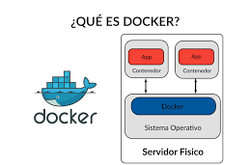
Conceptos fundamentales
Definición: Es un proyecto de código abierto que automatiza el despliegue de aplicaciones dentro de contenedores de software, proporcionando una capa adicional de abstracción y automatización de virtualización de aplicaciones en múltiples sistemas operativos

Slide 3
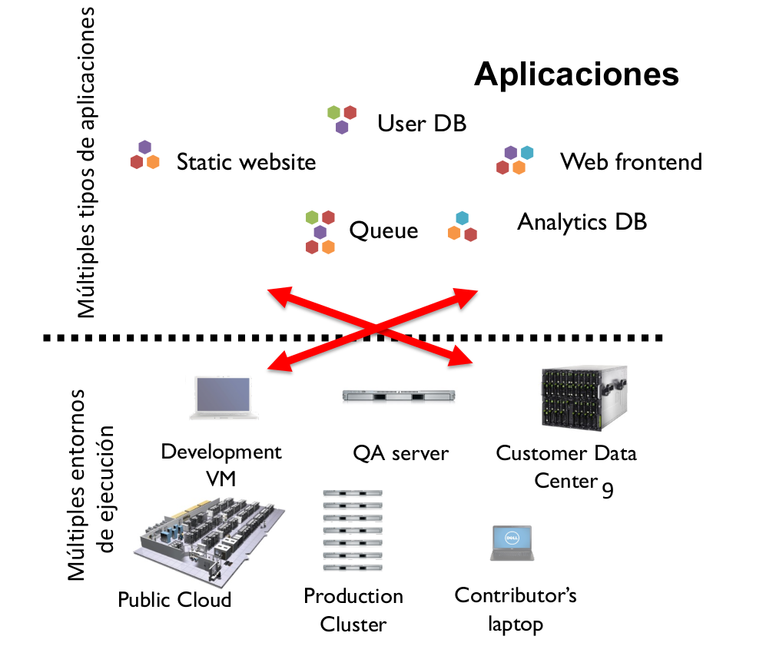
Conceptos fundamentales

Slide 4
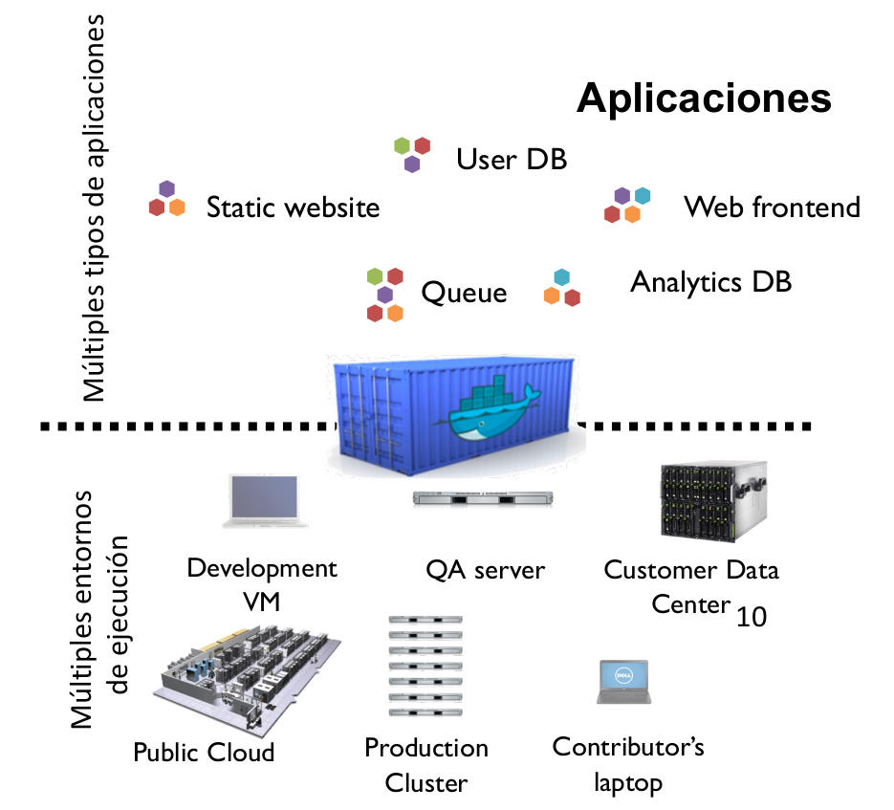
Conceptos fundamentales

Slide 5
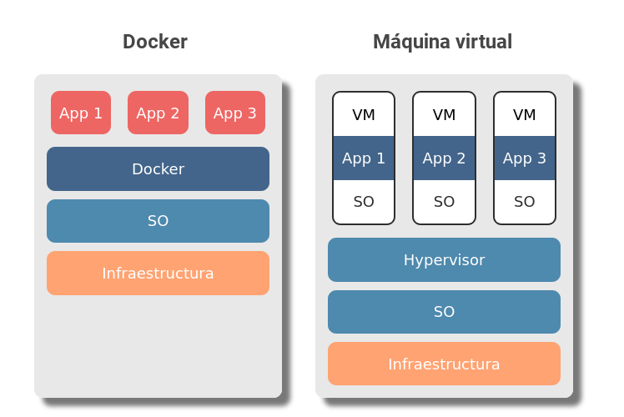
Conceptos fundamentales

Slide 6
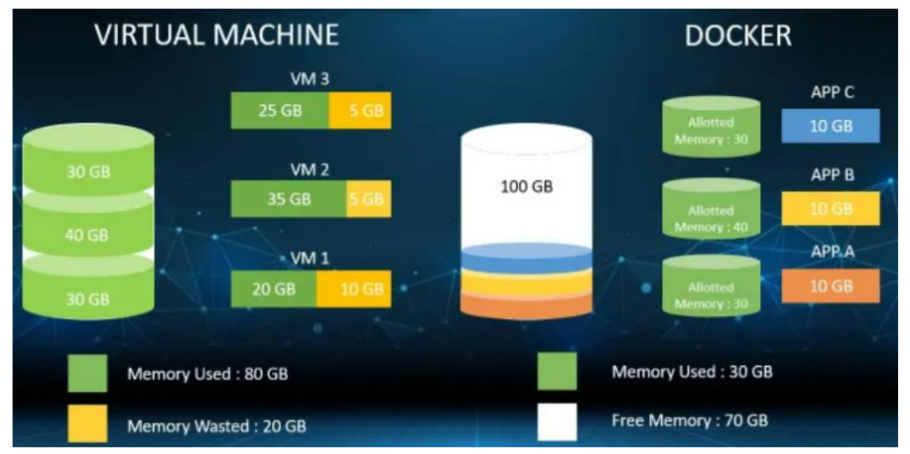
Conceptos fundamentales

Slide 7
Conceptos fundamentales
Contenedores Docker
Los contenedores comparten el kernel y el sistema operativo del anfitrión. Esto significa que no hay necesidad de arrancar un SO completo para cada aplicación. Son livianos, arrancan en segundos y consumen mucha menos memoria y espacio.
Docker VS Máquina virtual
Docker es más eficiente porque solo empaqueta la aplicación y sus librerías, mientras que la VM empaqueta todo el sistema operativo .
Si quieres eficiencia y rapidez, usas Docker; si necesitas aislamiento completo a nivel de sistema operativo, usas una VM.

Slide 8
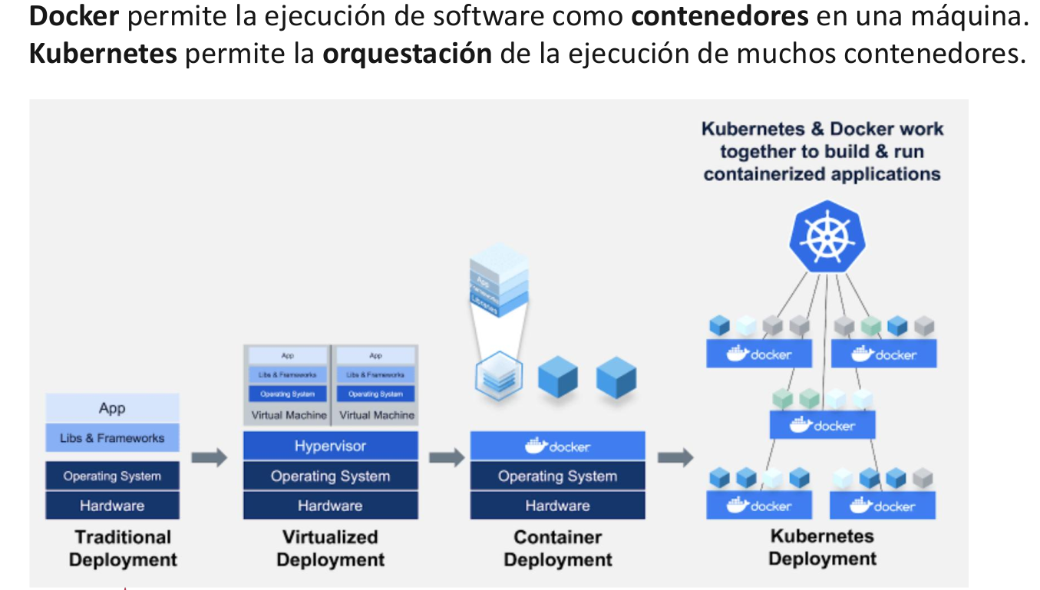
Conceptos fundamentales

Slide 9
Conceptos fundamentales
Docker crea Contenedores: Un Contenedor es un paquete de software ligero, estandarizado y ejecutable
El Contenedor lo lleva todo: Dentro de tu Contenedor Docker, pones la aplicación y las librerías o dependencias mínimas que necesita para funcionar.
Aislamiento y Estándar: El contenedor está aislado del resto del sistema y sabe cómo comunicarse con cualquier máquina que tenga el motor Docker. No importa si la máquina de destino es un Windows, un Mac o un servidor Linux.

Slide 10
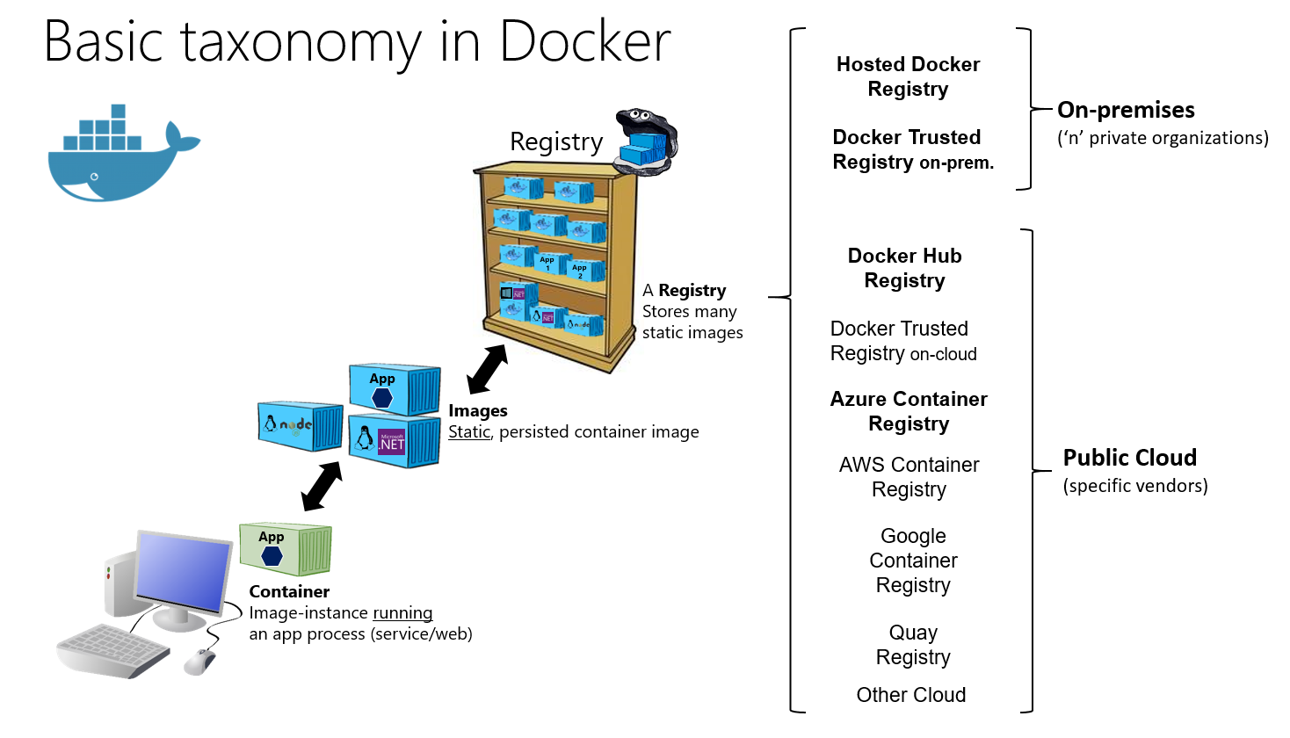
Conceptos fundamentales

Slide 11
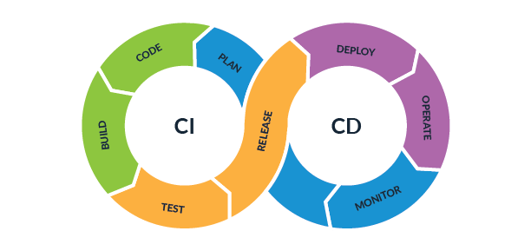
Casos de uso
1. Integración y Despliegue Continuo (CI/CD)
Evita el clásico problema de “funciona en mi máquina, pero no en producción”. El entorno es idéntico desde la máquina del desarrollador hasta el servidor final.
Asegura la Consistencia: Cada etapa de la prueba (unitarias, de integración, de rendimiento) se ejecuta en un contenedor nuevo y limpio, eliminando variables de entorno no deseadas que podrían falsear los resultados.

Slide 12
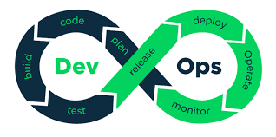
Casos de uso
2. DevOps (Desarrollo y Operaciones)
Estándar de Empaquetado y Despliegue: Los desarrolladores empaquetan su aplicación en un formato estándar (la imagen de Docker). Los equipos de operaciones solo necesitan saber cómo gestionar ese contenedor, no cómo instalar Python, configurar bases de datos o resolver dependencias específicas.
Inmutabilidad y Rollbacks: Dado que los contenedores son inmutables (no cambian una vez construidos), desplegar una nueva versión es tan simple como reemplazar el contenedor viejo por el nuevo.

Slide 13
Casos de uso
3. Big Data y Ciencia de Datos
Entornos Reproducibles: Un científico de datos puede entrenar un modelo complejo utilizando TensorFlow 2.x, scikit-learn y una versión específica de pandas. Al poner ese entorno exacto dentro de un contenedor, cualquier persona en el mundo puede ejecutar ese mismo código y obtener exactamente el mismo resultado.
Portabilidad de Pipelines Complejos: Los pipelines que involucran varias tecnologías (ej., Python para el procesamiento, Spark para la transformación y un servidor web para la visualización) se pueden empaquetar en contenedores separados, facilitando su movimiento entre diferentes plataformas.

Slide 14
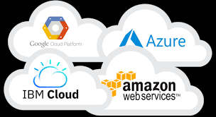
Casos de uso
4. Despliegue en la Nube (Cloud)
Base de Kubernetes y Microservicios: Los contenedores son el estándar para las arquitecturas de microservicios, donde una aplicación se divide en docenas de servicios independientes (ej., servicio de carrito, servicio de pago).
Compatibilidad Multi-Nube: Dado que la imagen de Docker es un estándar, puedes construir tu aplicación en cualquier proveedor de nube (AWS, Azure, GCP, etc.)

Slide 15
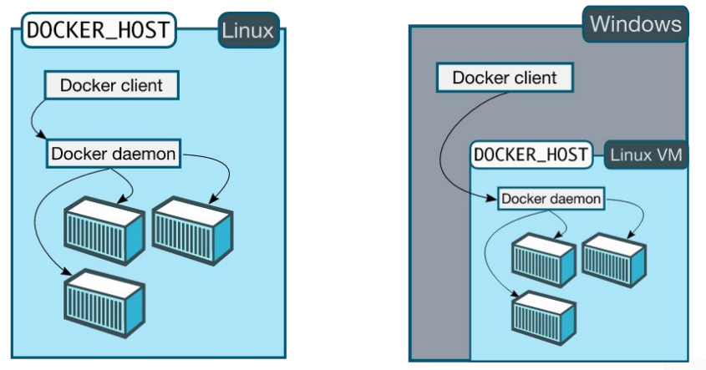
Linux vs Windows

Slide 16
Linux vs Windows
Docker en Linux
Nativo y ligero: En Linux, Docker se ejecuta de forma nativa. Los contenedores de Docker en Linux comparten el mismo kernel del sistema operativo anfitrión. No se necesita una máquina virtual adicional, lo que hace que los contenedores sean extremadamente ligeros y rápidos de iniciar.
Tecnologías de kernel: Utiliza tecnologías del kernel de Linux para aislar y gestionar los recursos de los contenedores.
Rendimiento: El rendimiento es óptimo, ya que la sobrecarga es mínima. Los contenedores de Linux en un host Linux son la forma más eficiente de ejecutar Docker

Slide 17
Linux vs Windows
Docker en Windows: Ejecutando contendedores Linux
Necesidad de VM: Un contenedor de Linux no puede compartir el kernel de Windows.
Solución: Docker utiliza una Máquina Virtual (VM) ligera (generalmente WSL 2 o Hyper-V) que se ejecuta en Windows. Los contenedores de Linux se ejecutan dentro de esa VM.
Rendimiento: El rendimiento es excelente (especialmente con WSL 2), pero existe una pequeña sobrecarga debido a la capa de virtualización intermedia.

Slide 18
Linux vs Windows
Docker en Windows: Ejecutando contendedores Windows
Kernel Compartido: Estos contenedores utilizan directamente el kernel de Windows (como ocurre en Linux). No necesitan una VM adicional.
Restricción: Solo pueden ejecutar aplicaciones y librerías diseñadas para el ecosistema de Windows.
Peso: Son generalmente más voluminosos y grandes que sus equivalentes de Linux.

Slide 19
Plataforma Docker
Docker Daemon: Es el servicio que gestiona y ejecuta los contenedores en el Host
Docker CLI: es la aplicación Cliente de Docker para controlarlo mediante comandos
Docker Desktop: Es una aplicación para gestionar la plataforma Docker y facilitar su uso
Docker Regitry: Es un repositorio donde se almacenan imágenes de Docker

Slide 20
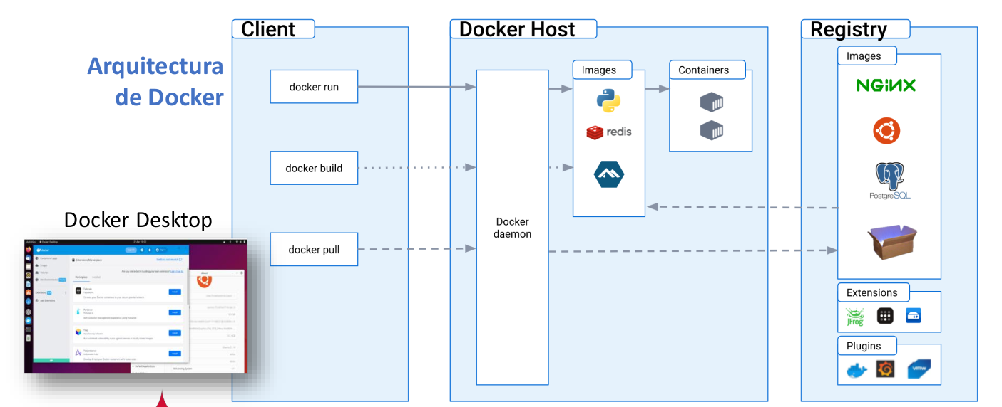
Plataforma Docker

Slide 21
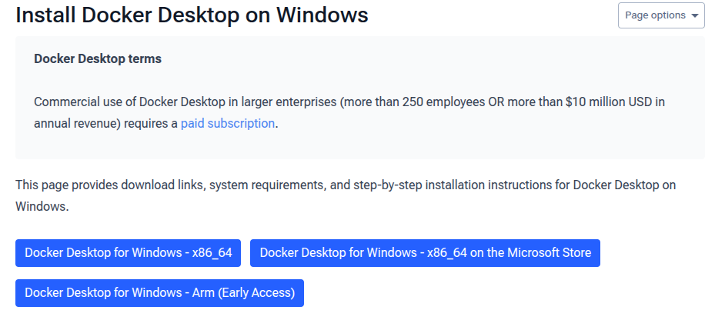
Plataforma Docker

Slide 22
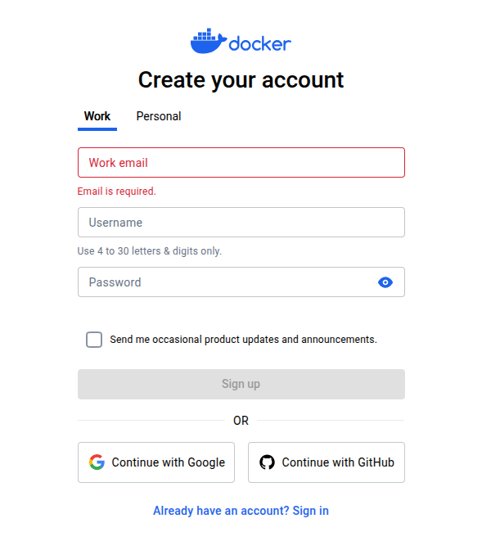
Plataforma Docker

Slide 23
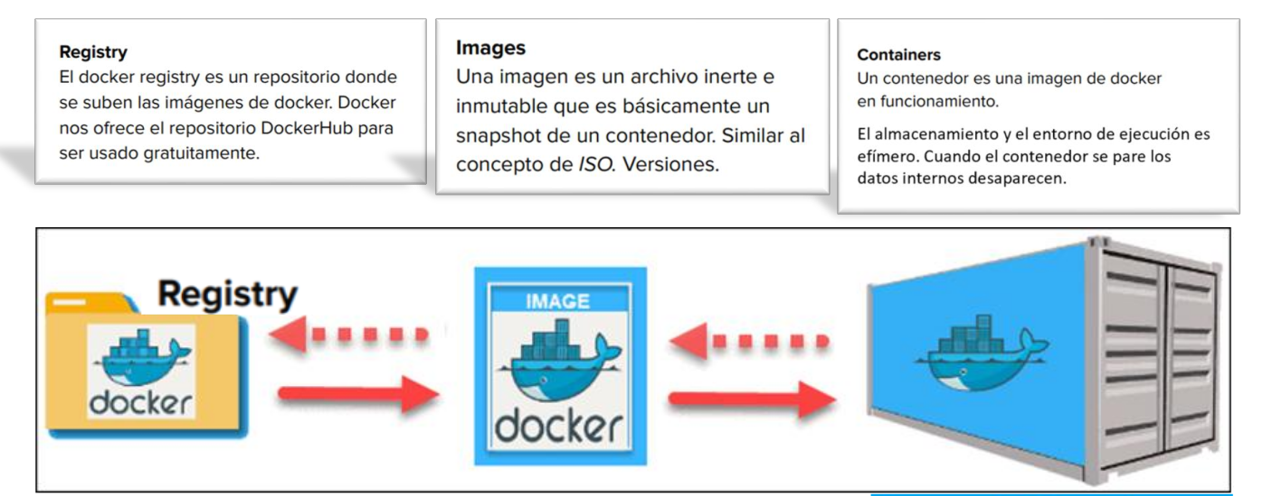
Conceptos básicos

Slide 24
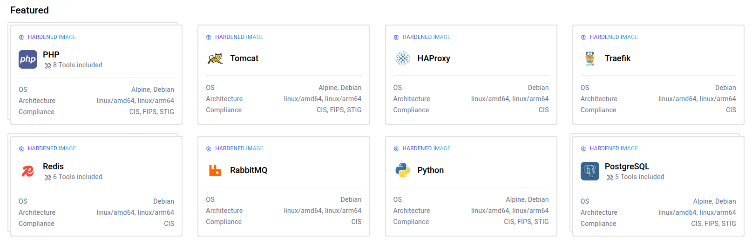
Conceptos básicos
Registro de imágenes DockerHub: Su función principal es ser el lugar donde los usuarios y las empresas almacenan, buscan y comparten sus imágenes de contenedores.

Slide 25
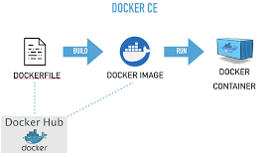
Conceptos básicos
Imágenes
Una imagen es una plantilla inmutable que contiene el sistema base, las dependencias, configuraciones y la aplicación que queremos ejecutar.
Se construye en capas: cada instrucción en un Dockerfile añade una nueva capa.
Las imágenes pueden reutilizar capas comunes, optimizando almacenamiento y descargas.
Se almacenan en repositorios (públicos o privados), como Docker Hub o registros corporativos.

Slide 26
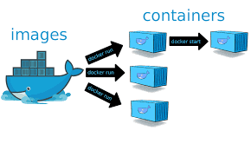
Conceptos básicos
Contenedores
Un contenedor es una instancia en ejecución de una imagen.
Son efímeros: pueden iniciarse, detenerse y eliminarse fácilmente.
Están aislados, pero comparten el kernel del sistema operativo host.
Pueden configurarse con recursos limitados (CPU, memoria, almacenamiento).
Pueden ejecutarse múltiples contenedores a partir de la misma imagen.

Slide 27
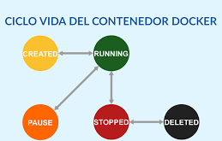
Conceptos básicos
Ciclo de vida de un contenedor
Crear → a partir de una imagen (docker create).
Ejecutar → el contenedor empieza su proceso principal (docker run).
Detener → el proceso se interrumpe (docker stop).
Eliminar → se libera el contenedor del sistema (docker rm).
Reutilizar → podemos volver a levantarlo desde la misma imagen.

Slide 28
Volúmenes
Problema Base
Los contenedores no son persistentes: si eliminas o actualizas un contenedor, pierdes todos los datos generados o modificados dentro de él.
Solución: Los Volúmenes
Los volúmenes solucionan la persistencia, permitiendo:
Guardar datos de forma persistente en la máquina anfitriona (host).
Compartir datos y configuraciones entre varios contenedores que los necesiten.

Slide 29
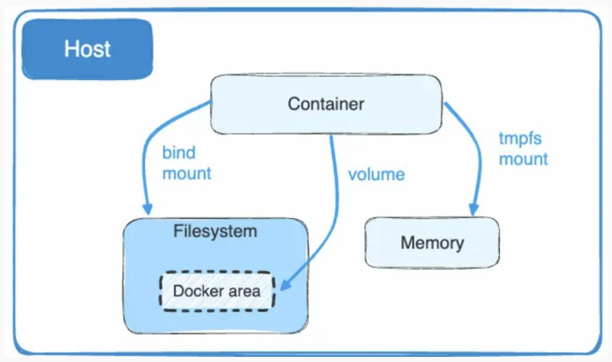
Volúmenes

Slide 30
Volúmenes
1. Volúmenes Gestionados por Docker (Named Volumes)
Mecanismo: Creados y gestionados íntegramente por Docker (opción recomendada).
Ubicación: Docker decide dónde guardarlos en el disco del Host.
Uso: Bases de datos, archivos de configuración importantes, y cualquier dato que deba persistir tras eliminar o actualizar el contenedor.

Slide 31
Volúmenes
2. Montajes de Enlace (Bind Mounts)
Mecanismo: El usuario especifica la ruta exacta de la carpeta del Host que desea "proyectar" dentro del contenedor.
Ubicación: El usuario es responsable de la ruta en el Host.
Uso: Desarrollo de software, cuando se necesita que los cambios de código se reflejen instantáneamente dentro del contenedor.

Slide 32
Volúmenes
3. Montajes tmpfs (Volúmenes de Memoria)
Mecanismo: Almacenamiento temporal en la memoria RAM del Host.
Ubicación: Solo en memoria (volátil).
Uso: Datos muy sensibles o temporales que no deben persistir en el disco duro, como caches o sesiones de usuario. (Se pierden al detener el contenedor).

Slide 33
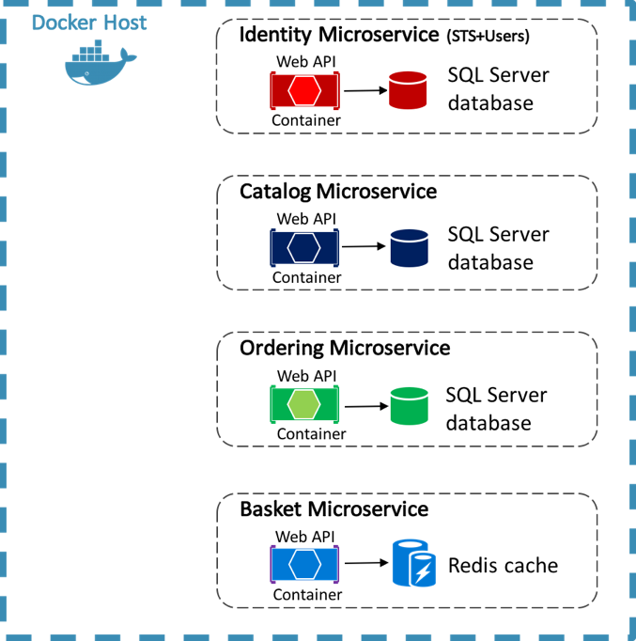
Volúmenes

Slide 34
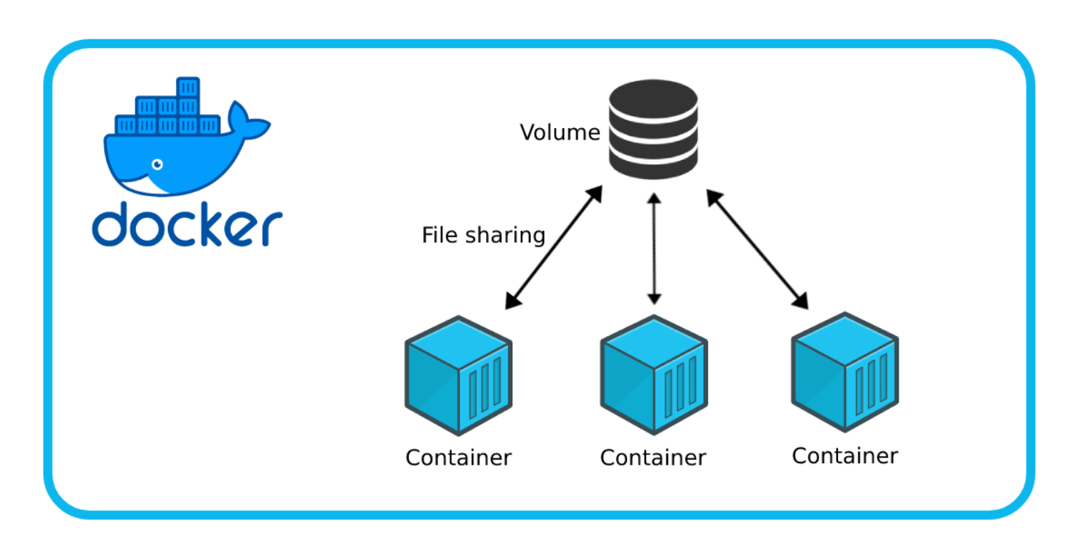
Volúmenes

Slide 35
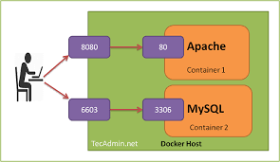
Puertos
Mapeo de puertos
Permite exponer un servicio interno del contenedor al exterior.
Ejemplo:
El contenedor ejecuta un servidor web en el puerto 80.
Con -p 8080:80, el servicio será accesible desde el host en el puerto 8080.

Slide 36
Puertos
Publicación de puertos
Cada contenedor tiene su propia interfaz de red y puede ejecutar servicios en uno o varios puertos internos.
Por defecto, esos puertos solo son accesibles desde otros contenedores en la misma red interna de Docker.
Para que un servicio dentro de un contenedor esté disponible en el host o hacia el exterior, se debe mapear (publicar) el puerto.

Slide 37
Puertos
Consideraciones importantes
Un puerto del host solo puede estar ocupado por un servicio a la vez.
Si un contenedor ya está usando el puerto 8080, otro no podrá asignarse a ese mismo puerto en el host.
Si no se publica un puerto, el servicio solo será accesible dentro de la red interna de Docker.
Al desplegar múltiples contenedores de la misma aplicación, se pueden mapear a diferentes puertos del host:
Contenedor A → -p 8080:80
Contenedor B → -p 8081:80

Slide 38
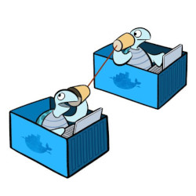
Redes
Redes en Docker
Docker no solo aísla procesos y almacenamiento, también gestiona la comunicación entre contenedores.
Cada contenedor tiene su propia pila de red, lo que significa que puede tener direcciones IP, puertos y reglas de comunicación independientes.
Docker implementa redes virtuales que permiten a los contenedores comunicarse entre sí y con el exterior.

Slide 39
Redes
Tipos de redes en Docker
Bridge (puente)
Es la red por defecto cuando no se especifica otra.
Permite la comunicación entre contenedores en el mismo host.
Host
El contenedor comparte directamente la red del host.
No hay aislamiento de red: los servicios del contenedor están disponibles en la red del host.
Útil para aplicaciones que necesitan el máximo rendimiento de red o evitar configuraciones de puertos.

Slide 40
Redes
Tipos de redes en Docker
None
El contenedor no tiene acceso a ninguna red.
Se usa en casos de aislamiento total, donde el contenedor no debe comunicarse hacia fuera.
Overlay (más usado en Kubernetes)
Permite la comunicación entre contenedores distribuidos en diferentes hosts.
Base para orquestación y despliegues en cluster

Slide 41
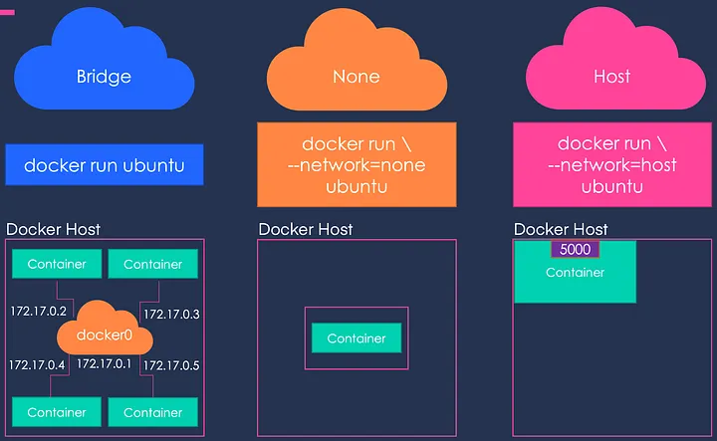
Redes

Slide 42
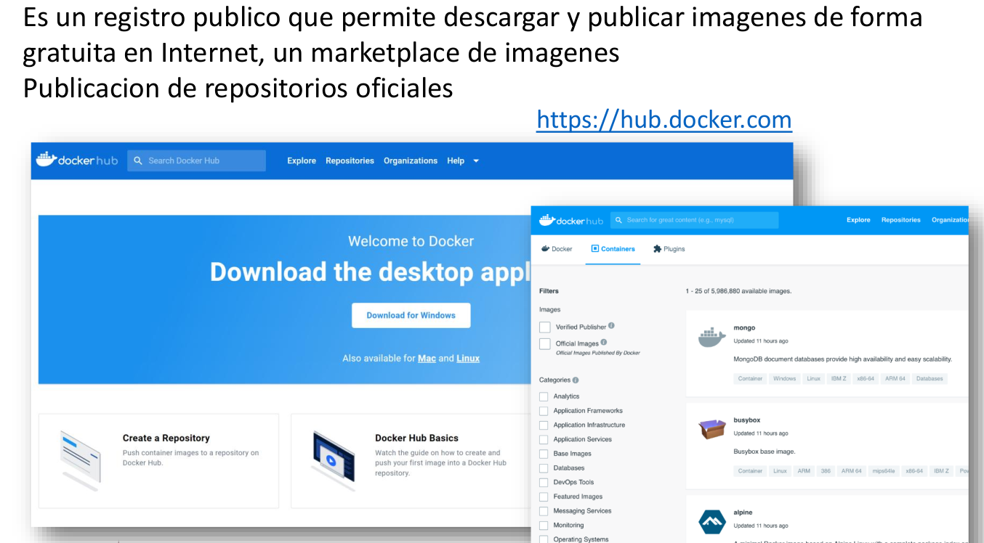
Dockerhub

Slide 43
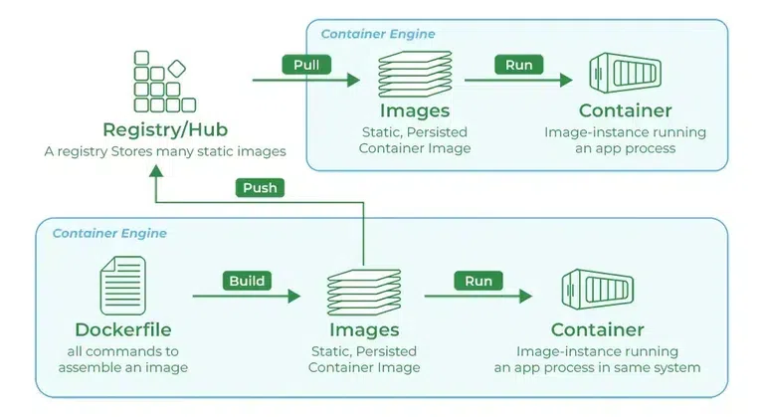
Dockerhub

Slide 44
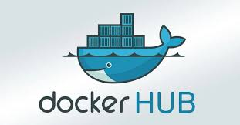
Dockerhub
Docker Hub
Registro público más popular, mantenido por Docker.
Ofrece miles de imágenes oficiales (ej. nginx, postgres, python).
Permite repositorios públicos y privados.
Integración directa con docker push y docker pull.

Slide 45
Dockerhub
Registros privados
Empresas y organizaciones suelen usar registros propios para mayor control y seguridad.
Ejemplos:
Harbor (open source).
AWS Elastic Container Registry (ECR).
Google Container Registry (GCR).
Azure Container Registry (ACR).

Slide 46
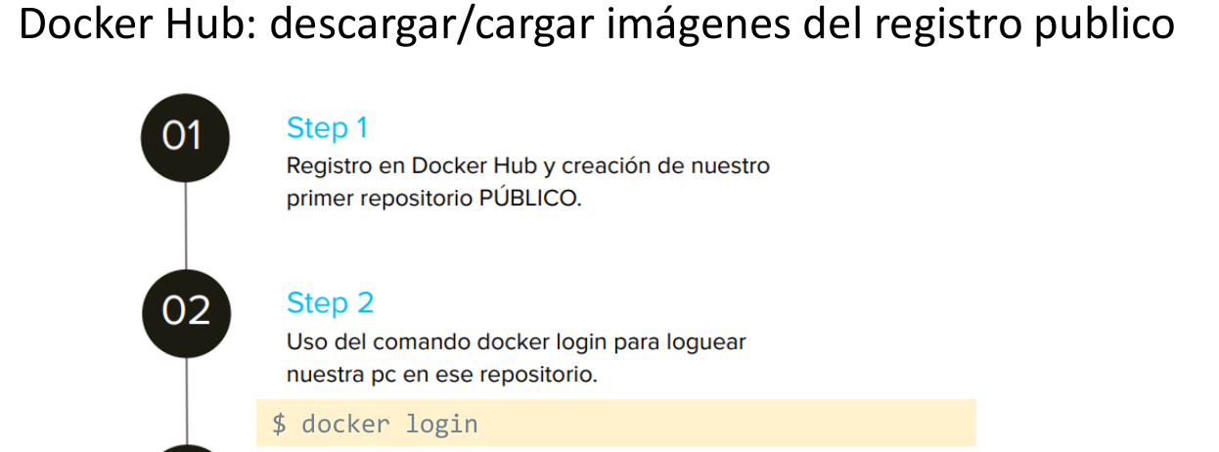
Dockerhub

Slide 47
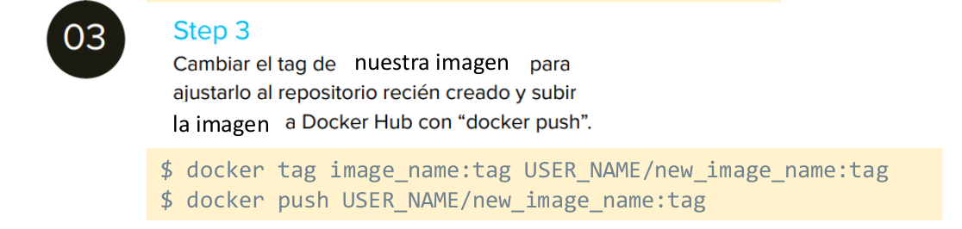
Dockerhub

Slide 48
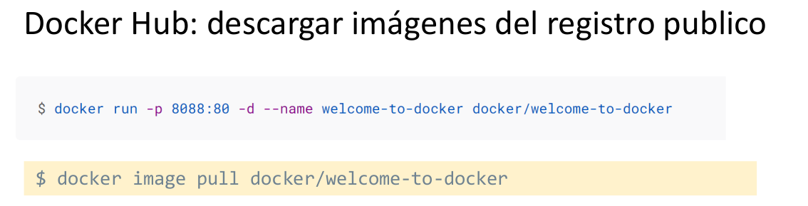
Dockerhub

Slide 49
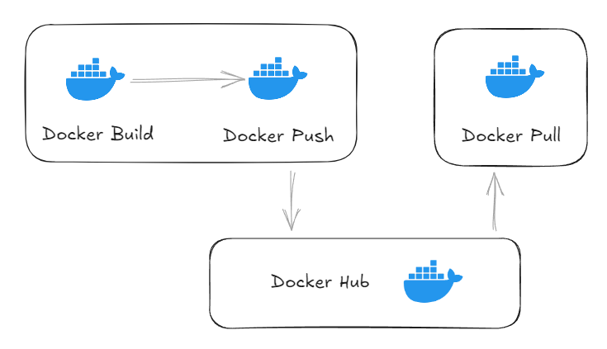
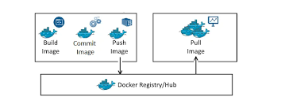
Dockerhub
docker commit [ID_DEL_CONTENEDOR] [NOMBRE_NUEVA_IMAGEN]:[TAG]

Slide 50
Dockerhub
Docker Commit
Capa Temporal: Tú inicias un contenedor y haces cambios: instalas un software, cambias una configuración, descargas un archivo. Todos esos cambios residen solo en la capa superior temporal.
Captura el Estado: El comando docker commit toma esa capa de escritura temporal y la "congela", guardándola como una nueva capa inmutable en una nueva imagen.
Nueva Versión: Esta nueva imagen (la "versión") contiene ahora el estado exacto del contenedor en el momento del commit. Es un punto de restauración o una instantánea de tu trabajo
Falta de Reproducibilidad: El commit no deja registro de los comandos que se usaron. Para la producción, siempre se prefiere el Dockerfile, ya que registra cada paso de forma explícita y reproducible.

Slide 51
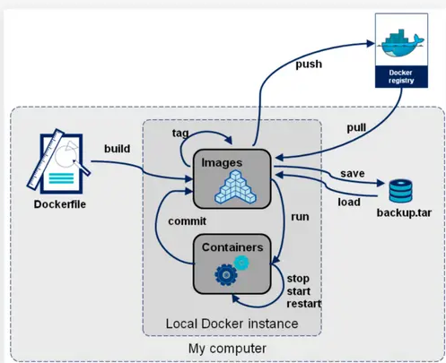
Dockerhub

Slide 52
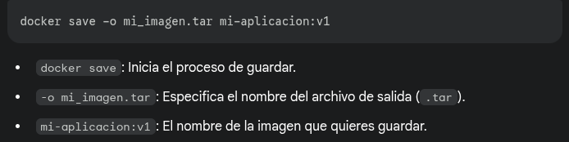
Dockerhub
Docker Save: Exporta una o más imágenes de Docker como un único archivo tarball (.tar).

Slide 53
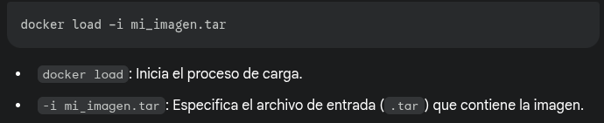
Dockerhub
Docker Load: Importa una imagen desde un archivo tarball (.tar) al repositorio local de imágenes de Docker de una máquina

Slide 54
Dockerhub
Buenas prácticas de versionado de imágenes
Usar etiquetas claras (tags)
Evitar latest en producción.
Versionado semántico
Ejemplo:
2.1.0 → versión mayor (cambios incompatibles).
2.1.5 → versión menor (mejoras, compatible).
2.1.5 → parche (bugfix).

Slide 55
Dockerhub
Buenas prácticas de versionado de imágenes
Etiquetas adicionales
Incluir metadatos en la etiqueta:
mi_app:1.0.0-dev
mi_app:1.0.0-prod
mi_app:2025-08-28
Automatizar el push en CI/CD
Integrar pipelines que generen y publiquen imágenes automáticamente al aprobar cambios en el código.

Slide 56
Dockerfile
Un Dockerfile es un archivo de texto que contiene una serie de instrucciones para construir una imagen Docker de forma automatizada.
Permite definir qué sistema base se utilizará, qué dependencias se instalarán, qué archivos se copiarán y cómo se ejecutará la aplicación.
Garantiza la reproducibilidad: cualquier persona puede generar la misma imagen siguiendo el mismo Dockerfile.
Favorece la portabilidad: la imagen resultante puede ejecutarse en cualquier entorno con Docker.

Slide 57
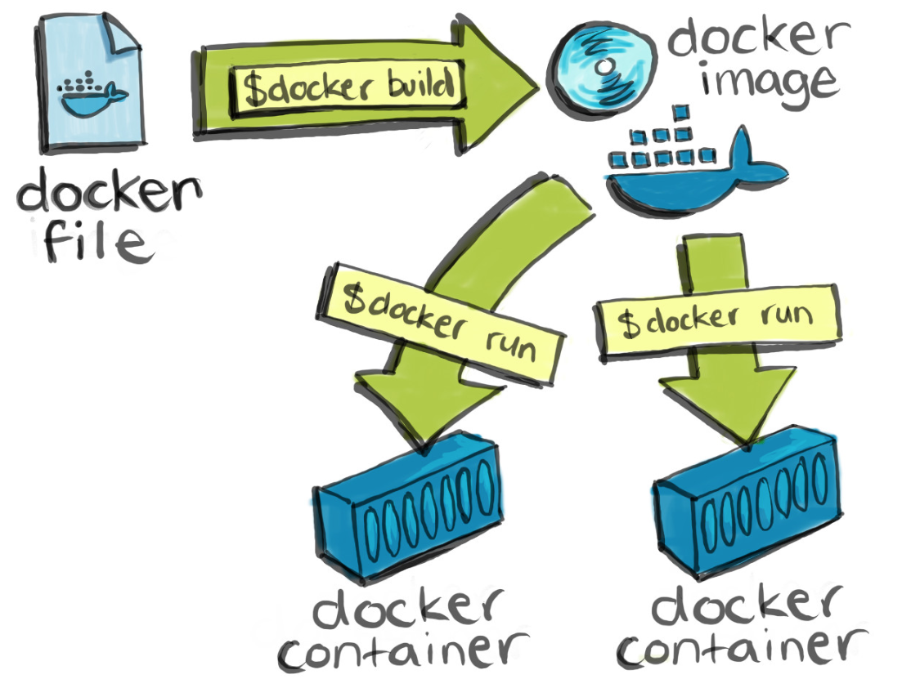
Dockerfile

Slide 58
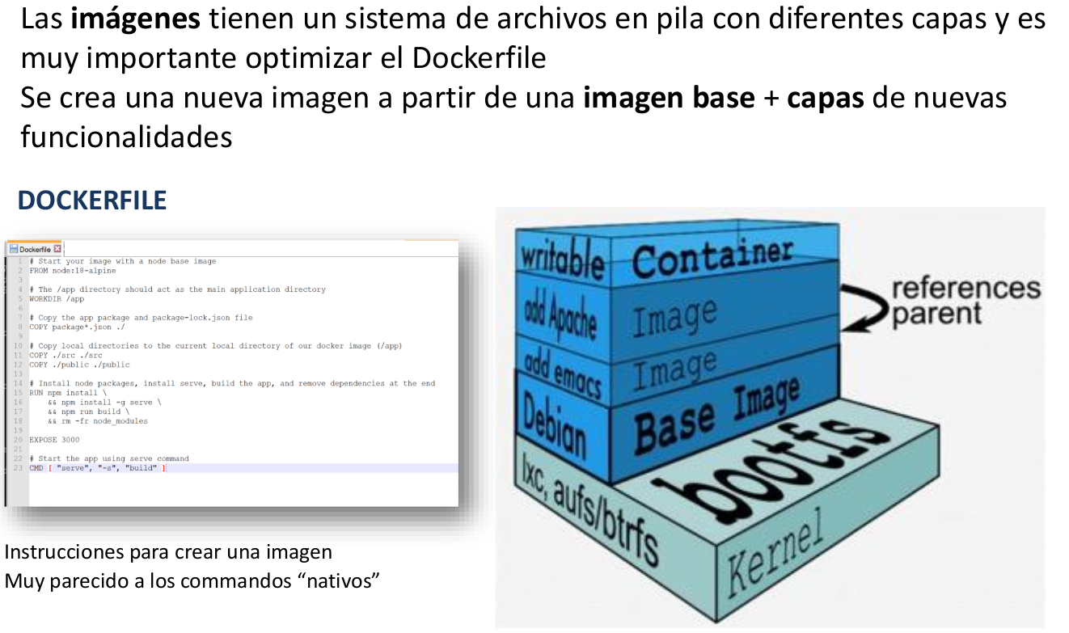
Dockerfile

Slide 59
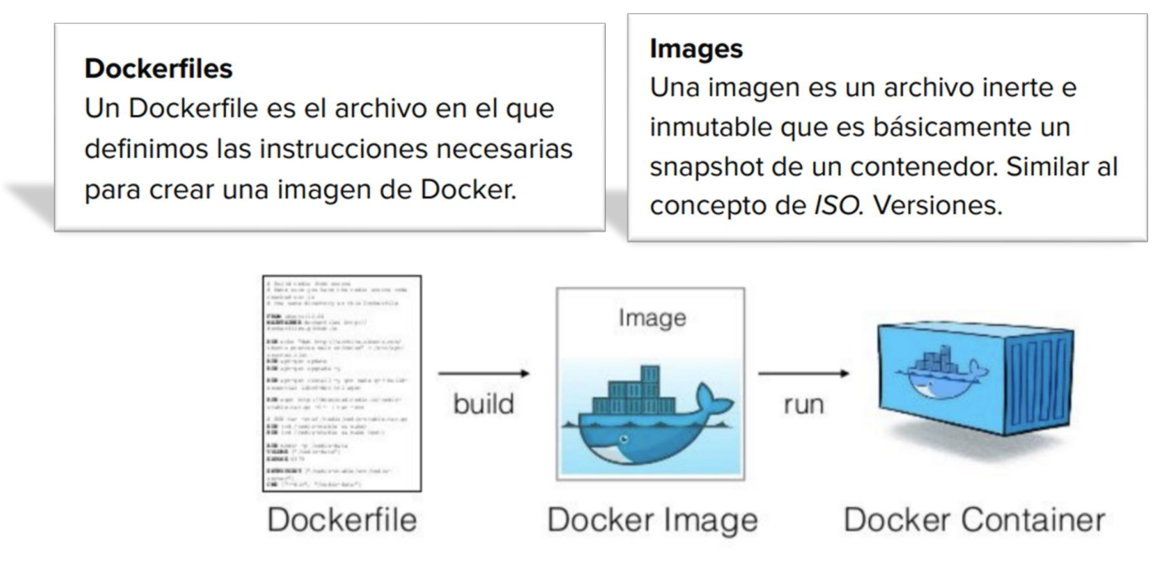
Dockerfile

Slide 60
Dockerfile
Pasos en la construcción de una imagen
Crear un archivo Dockerfile con las instrucciones necesarias.
Ejecutar el comando de construcción (docker build).
Docker interpreta el Dockerfile y genera la imagen, capa por capa.
Al finalizar, la imagen queda disponible localmente y puede ejecutarse como contenedor.
Dockerignore: es un archivo de texto con un nombre especial (.dockerignore) que le dice al cliente de Docker qué archivos y directorios debe ignorar al enviar el "contexto de construcción" al demonio de Docker durante el comando docker build.

Slide 61
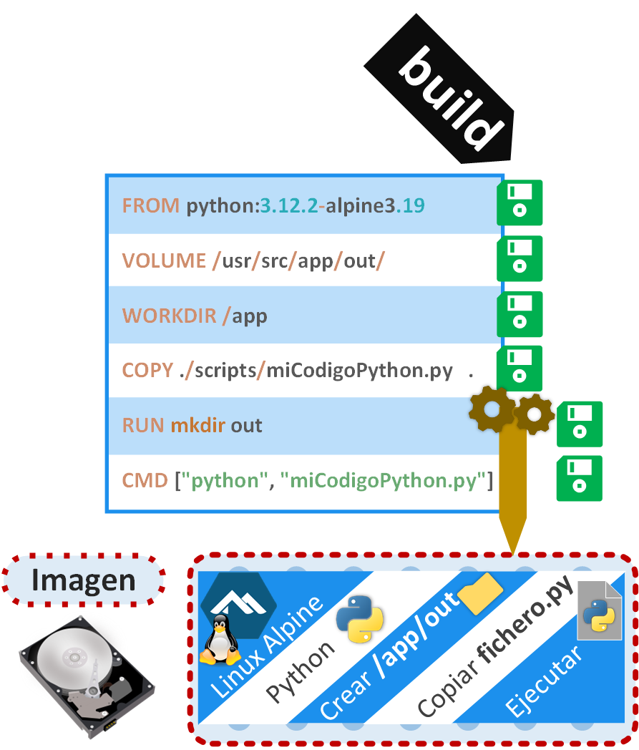
Dockerfile

Slide 62
Dockerfile
Buenas prácticas en la construcción de imágenes
Usar imágenes base oficiales y ligera: Ejemplo: python:3.9-slim en lugar de ubuntu:20.04.
Minimizar el número de capas: Combinar varios comandos RUN en una sola instrucción.
Evitar incluir archivos innecesarios
Utilizar .dockerignore para excluir archivos temporales, logs o configuraciones locales.
Mantener imágenes pequeñas
Imágenes más pequeñas → más rápidas de descargar, distribuir y ejecutar.
Separar fases de construcción y ejecución
Usar multi-stage builds para construir y luego generar una imagen final optimizada solo con lo necesario para ejecutar la aplicación.

Slide 63
Dockerfile
Etapa 1: Construcción (Builder)
Propósito: Esta etapa se encarga de todo el trabajo pesado. Utiliza una imagen base robusta (ej., node:latest) y tiene todas las herramientas de compilación.
Resultado: Aquí se compila el código, se instalan todas las dependencias y se generan los archivos binarios o los artefactos listos para producción.
Etapa 2: Ejecución (Final)
Propósito: Crear la imagen final de producción, que es minimalista.
Mecanismo: Esta etapa utiliza una imagen base mínima (ej., alpine o node:slim) que solo tiene lo necesario para ejecutar la aplicación. Lo crucial es que copia solo los artefactos finales (el código compilado o el servidor web listo para usar) desde la Etapa 1.

Slide 64
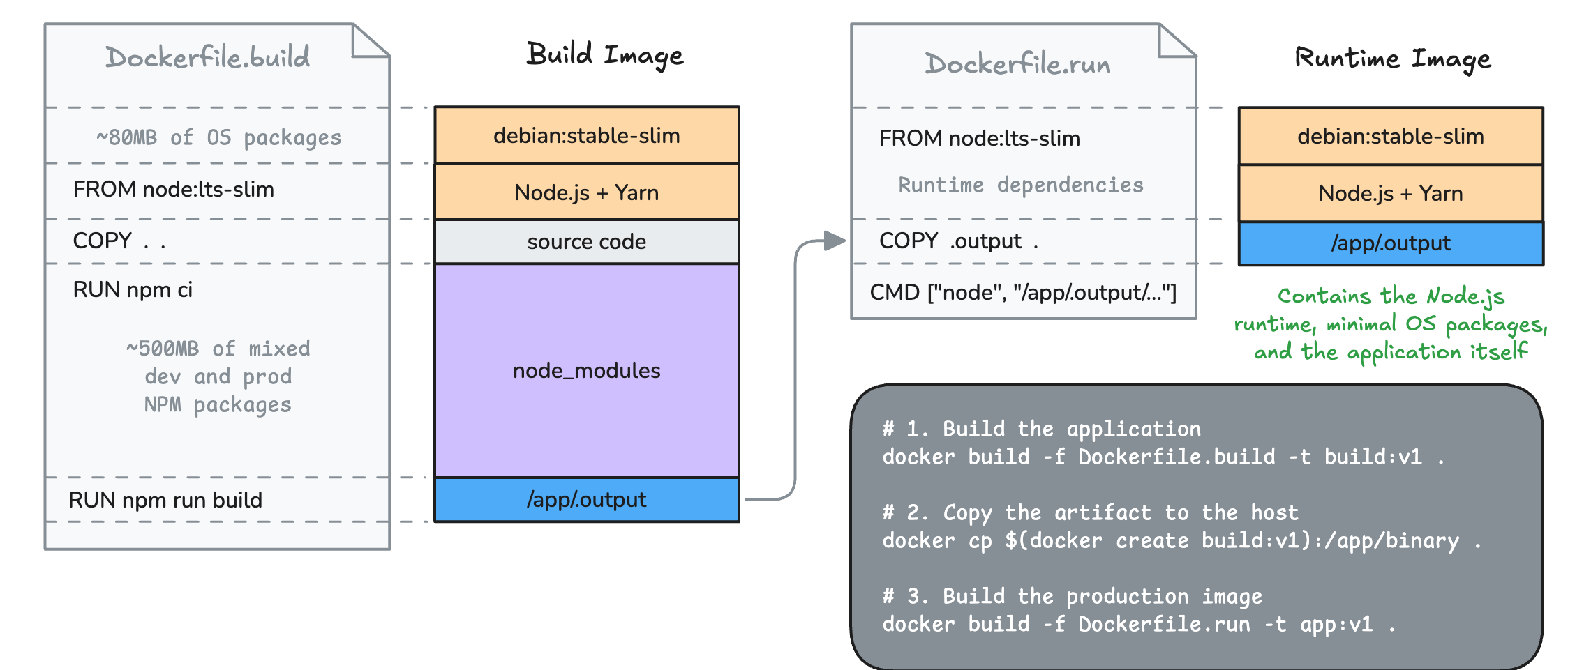
Dockerfile

Slide 65
Instrucciones principales del Dockerfile
FROM
Define la imagen base.
Ejemplo: FROM ubuntu:20.04 indica que la nueva imagen se construirá sobre Ubuntu 20.04.
RUN
Ejecuta comandos en la imagen durante la construcción.
Se usa para instalar paquetes o configurar el entorno.
Ejemplo: RUN apt-get update && apt-get install -y python3.

Slide 66
Instrucciones principales del Dockerfile
COPY / ADD
Permite añadir archivos desde el host a la imagen.
Ejemplo: COPY app.py /app/ copia el archivo app.py al directorio /app dentro de la imagen.
ADD: es una versión más poderosa de COPY que incluye funcionalidades adicionales
Descompresión automática: Si el <origen> es un archivo comprimido (.tar, .gzip, .bzip2, etc.), ADD lo descomprimirá automáticamente al copiarlo al <destino>.
Soporte para URL: Si el <origen> es una URL, ADD descargará el archivo desde esa URL y lo copiará al <destino>.

Slide 67
Instrucciones principales del Dockerfile
WORKDIR
Establece el directorio de trabajo dentro del contenedor.
Ejemplo: WORKDIR /app.
EXPOSE
Documenta el puerto en el que la aplicación escuchará dentro del contenedor.
Ejemplo: EXPOSE 8080.

Slide 68
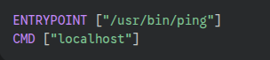
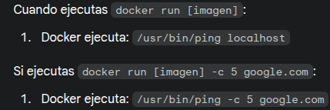
Instrucciones principales del Dockerfile
CMD
Define el comando por defecto que se ejecutará cuando arranque el contenedor.
Ejemplo: CMD ["python3", "app.py"].
ENTRYPOINT
Similar a CMD, pero usado para fijar un proceso principal que no debería ser sobrescrito

Slide 69
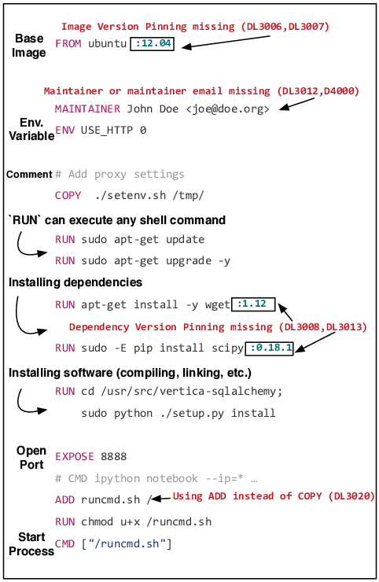
Instrucciones principales del Dockerfile

Slide 70
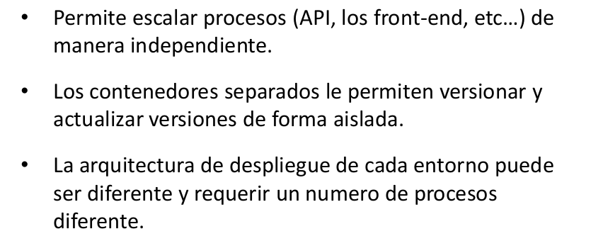
Docker Compose
MICROSERVICIOS

Slide 71

Docker Compose
Docker Compose
Es una herramienta que permite definir y ejecutar aplicaciones multicontenedor de manera sencilla.
Se basa en un archivo de configuración (docker-compose.yml) que describe los servicios, redes y volúmenes que forman parte de la aplicación.
En lugar de ejecutar múltiples comandos docker run manualmente, Compose orquesta todo el entorno con un solo comando.

Slide 72
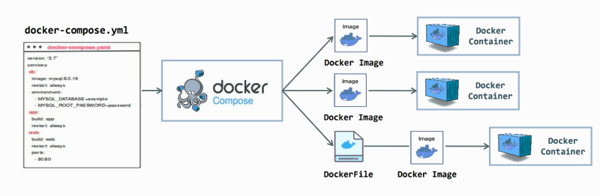
Docker Compose

Slide 73
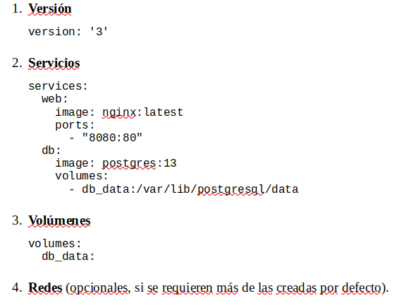
Docker Compose

Slide 74
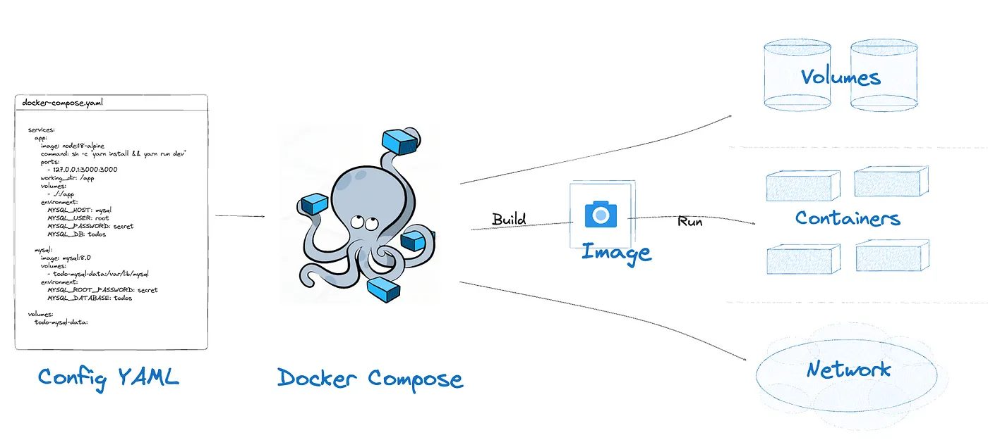
Docker Compose

Slide 75
Docker Compose
Ventajas de usar Docker Compose
Simplificación: un solo archivo describe toda la aplicación.
Reproducibilidad: se puede compartir con otros equipos y levantar el mismo entorno con un único comando.
Escalabilidad: permite replicar servicios fácilmente (docker-compose up --scale web=3).
Gestión integrada: redes, volúmenes y servicios definidos en un único lugar.
Portabilidad: facilita despliegues en distintos entornos (local, test, producción).

Slide 76
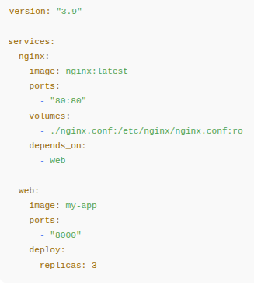
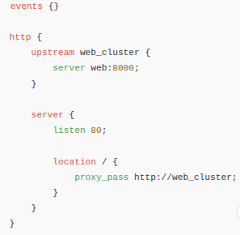
Docker Compose

Slide 77
Docker Compose
Comandos principales
docker compose up: Levanta los servicios definidos.
docker compose down: Elimina los servicios y redes creados.
docker compose restart <nombre_del_servicio>: Reinicia un servicio
docker compose ps: Lista los contenedores en ejecución.
docker compose logs <nombre_del_contenedor>: Muestra los logs

Slide 78


Docker Compose

Slide 79


Docker Compose

Slide 80

Docker Compose

Slide 81


Docker Compose

Slide 82


Docker Compose

Slide 83

Docker Compose

Slide 84



Docker Compose

Slide 85


Docker Compose
https://docs.docker.com/reference/compose-file/deploy/

Slide 86

Docker Compose
Seguridad en Docker Compose
Linux capabilities
Añadir seccomp
Limitar recursos (deploy)
No activar privileged

Slide 87
Seguridad Docker
1. Namespaces (aislamiento de recursos)
Cada contenedor tiene su propio espacio para:
procesos (PID)
usuarios
red (interfaces, IP)
sistema de ficheros
puntos de montaje
Gracias a los namespaces, un contenedor no puede ver los procesos del host, ni otras redes, ni usuarios del sistema. Es como si cada contenedor viviera en un mini-sistema aislado, aunque comparta el mismo kernel.

Slide 88
Seguridad Docker
2. Control Groups (cgroups)
Los cgroups limitan cuántos recursos puede consumir un contenedor:
CPU
Memoria
I/O de disco
I/O de red
Los cgroups evitan que un contenedor pueda colapsar el servidor consumiendo toda la memoria o el CPU. Esto es especialmente importante en entornos multiusuario o cuando un servicio entra en bucle.

Slide 89
Seguridad Docker
3. Unión por capas del sistema de ficheros (UnionFS)
Docker usa un sistema de ficheros por capas:
las capas base (imagen) son de solo lectura
el contenedor solo escribe en una capa temporal superior
Esto reduce el riesgo de modificar accidentalmente el sistema de ficheros base, y además permite lanzar contenedores “inmutables”, una idea clave en seguridad moderna.

Slide 90
Seguridad Docker
4. Capabilities (capacidades del kernel)
Linux tiene permisos especiales como:
manipular la red
cambiar el reloj
cargar módulos del kernel
Por defecto Docker:
- quita casi todas las capacidades
- solo deja un conjunto mínimo seguro
En Docker, un proceso no necesita ser “root completo” para correr como root dentro del contenedor. Docker reduce capacidades por defecto, y permite quitar aún más con la directiva cap_drop. Esto limita el impacto de un ataque dentro del contenedor.

Slide 91
Seguridad Docker
5. Perfiles seccomp (filtrado de llamadas al sistema)
Docker utiliza un perfil seccomp por defecto que bloquea más de 40 llamadas peligrosas, como:
cambiar el kernel
montar sistemas de ficheros arbitrarios
modificar atributos del hardware
Incluso si un atacante compromete el contenedor, no podrá ejecutar algunas llamadas del kernel que podrían poner en riesgo el host.

Slide 92





Seguridad Docker
6. Docker Content Trust (firma de imágenes)
Permite verificar que una imagen:
Firmar digitalmente imágenes
Verificar su integridad antes de usarlas
Evitar usar imágenes no firmadas
Detener descargas que no provienen del autor original
Docker no solo aisla contenedores, sino que controla la integridad de las imágenes que los originan

Slide 94

www.ceste.es

